Slide 1
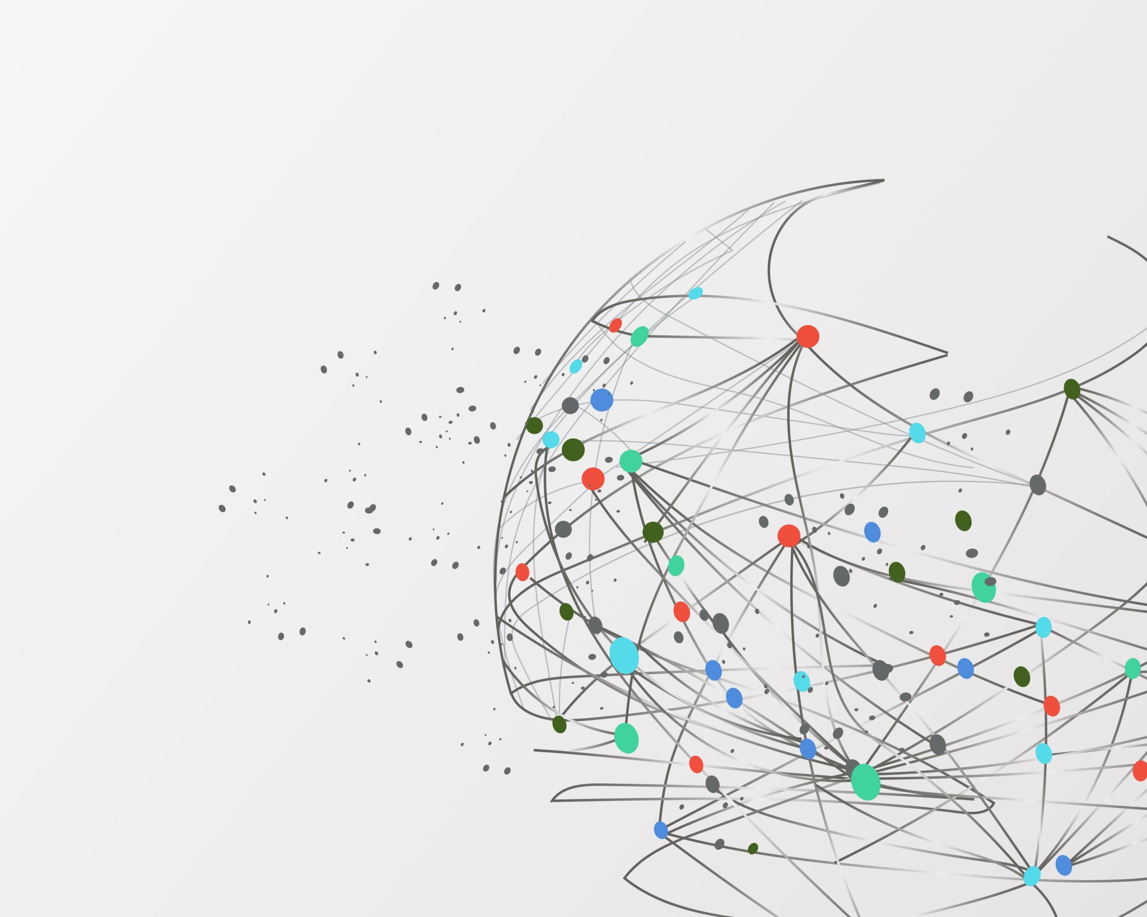
Swarm intelligence for
self-organized clustering
Matteo Toma
matteo.toma1@studenti.unipr.it
Computer Science
2022-2023

Slide 2
Introduzione
Gli algoritmi che implementano popolazioni di agenti che interagiscono con il loro ambiente possono mostrare comportamenti emergenti quali l’auto organizzazione e l’intelligenza degli sciami.
Esiste un sistema di sciame, chiamato Databionic Swarm (DBS), che è capace di adattarsi automaticamente alle strutture di dati di alta dimensione, caratterizzati dalla distanza e/o dalla densità di tali strutture.

Slide 3
DBS
Un DBS:
Offre un approccio alternativo dell’ottimizzazione di una funzione obiettivo globale.
Non ha bisogno di parametri perché cerca l’equilibrio di Nash durante il processo di annealing*.
Può superare di gran lunga metodi comuni come K-means, PAM, single linkage, spectral clustering, Ward.
*L’annealing è un processo di lenta diminuzione della probabilità di accettare soluzioni peggiori man mano che viene esplorato lo spazio delle soluzioni.

Slide 4
DBS
Un problema centrale nel clustering è la corretta stima del numero di cluster.
Un DBS offre tale stima con una visualizzazione tramite una mappa topologica che permette di valutare il numero di cluster.
Inoltre, identifica anche i cluster di dati senza significato se i dati non contengono cluster naturali.
C’è un problema: quando si vuole preservare la struttura di un clustering, se le strutture dei dati ad alta dimensione sono sconosciuti, l'ottimizzazione di una funzione obiettivo potrebbe produrre risultati fuorvianti.

Slide 5
DBS
Per risolvere il problema, un DBS consiste in 3 moduli:
Proiezione priva di parametri dei dati ad alta dimensione in uno spazio bidimensionale.
Una tecnica di visualizzazione dei dati ad alta dimensionalità priva di parametri, che genera punti proiettati su una mappa topografica con colori ipsometrici (curve di livello) basati sulla matrice U generalizzata.
Clustering automatico con parametri non critici, in modo da confrontare il DBS con algoritmi di clustering convenzionali

Slide 6
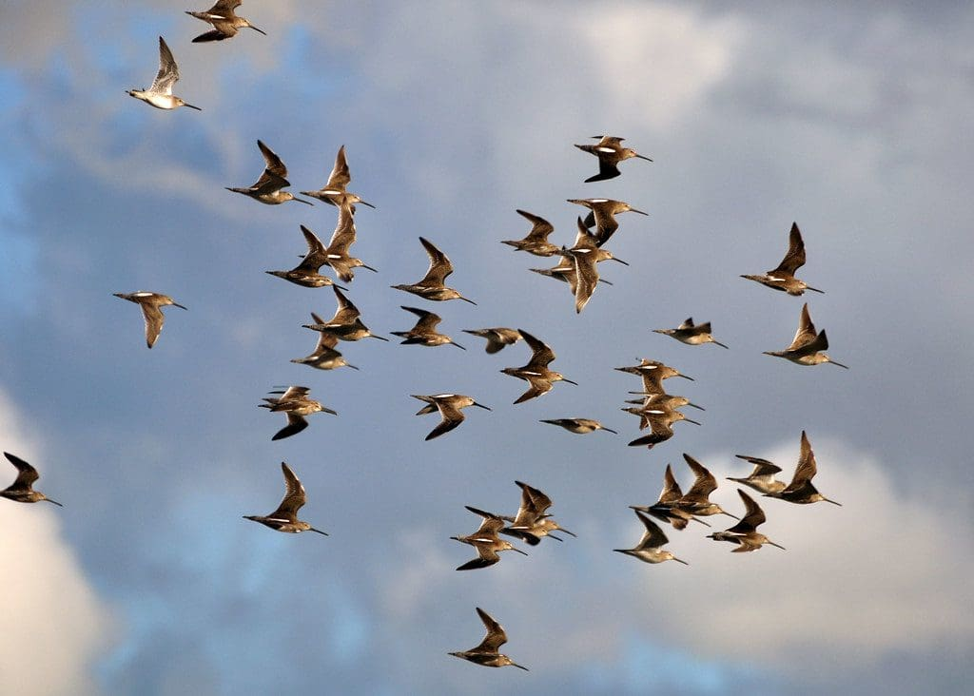
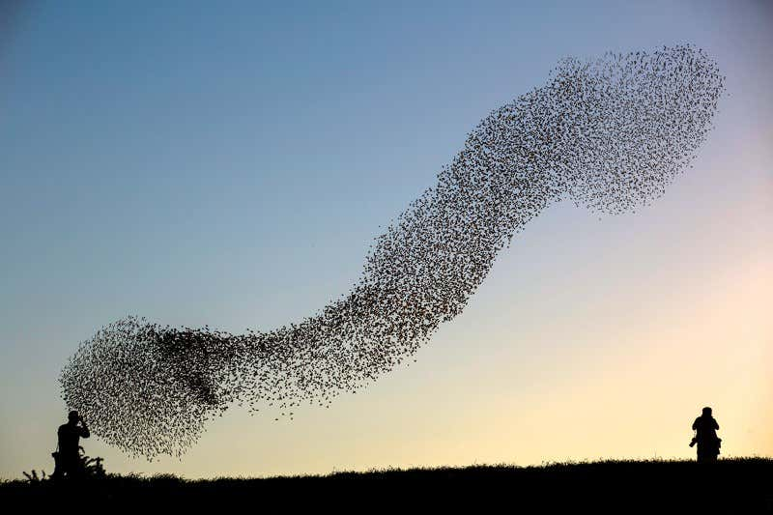
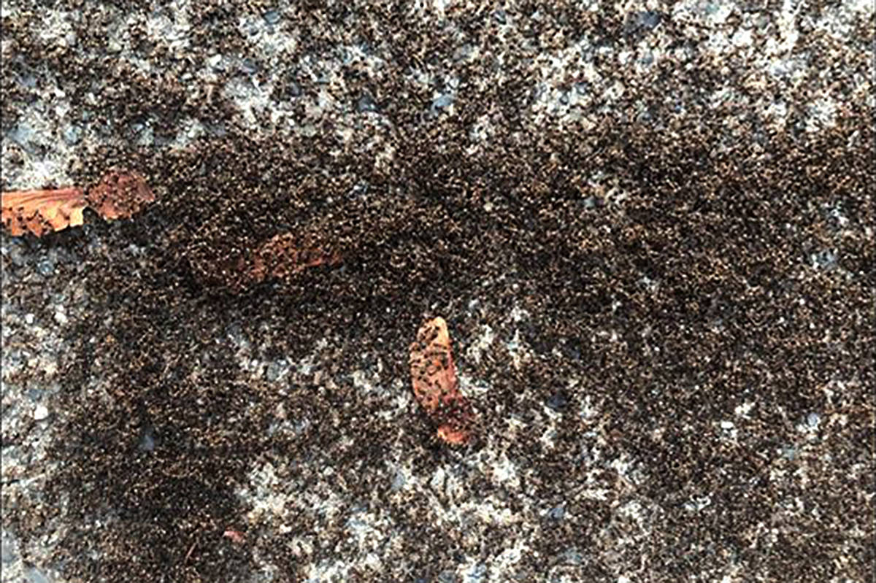
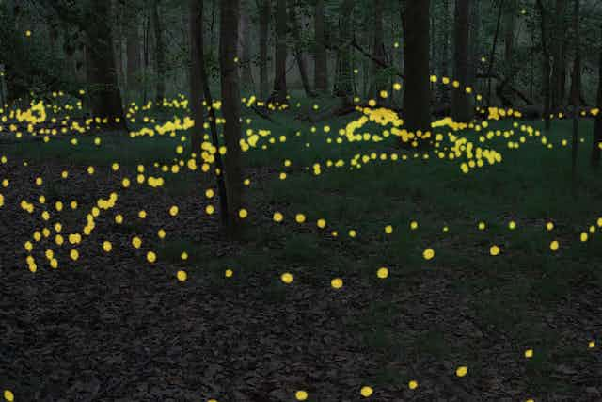
Comportamenti dei sistemi nell’unsupervised learning
Il databionic è un tentativo di adottare tecniche di elaborazione delle informazioni dalla natura.
L'intelligenza dello sciame è definita come il comportamento collettivo emergente di entità semplici chiamate agenti.
Il comportamento dello sciame può essere imitato sulla base dell'osservazione di vari animali:
mandrie, stormi di uccelli, pesci, pipistrelli o insetti come api, formiche, lucciole, scarafaggi, moscerini.

Slide 7
Comportamenti dei sistemi nell’unsupervised learning
In generale ci sono 5 principi fondamentali del comportamento dello sciame:
Omogeneità: ogni agente ha lo stesso modello di comportamento;
Località: il movimento di ciascun agente è influenzato solo dai suoi vicini più prossimi;
Velocity Matching: ogni agente tenta di eguagliare la velocità dei compagni di stormo vicini;
Evitamento delle collisioni: ogni agente evita le collisioni con gli agenti vicini;
Flock Centering: gli agenti tentano di stare vicino agli agenti vicini.

Slide 8
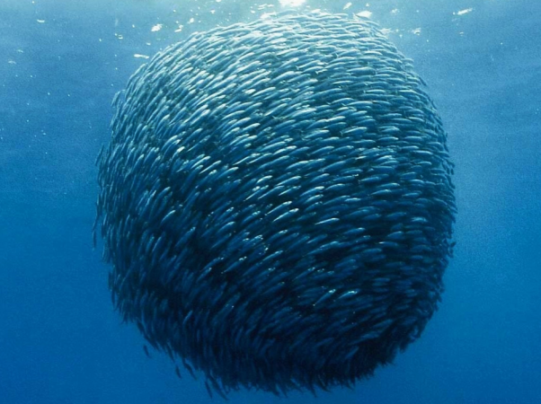
Auto-organizzazione ed Emergenza
Uno sciame di pesci che formano una palla:
Un esempio di emergenza negli sciami.
In uno sciame, possono emergere strutture, modelli e proprietà nuovi e coerenti che è chiamato emergenza.
Un esempio è la self-organization: se uno sciame contiene un numero sufficiente di agenti, può accadere la formazione spontanea di modelli da parte di un sistema stesso, senza alcun controllo centrale.
Ha le seguenti proprietà:
Feedback positivo e negativo: promuovono la creazione di strutture convenienti e contribuiscono a stabilizzarle.
Amplificazione delle fluttuazioni: errori, movimenti casuali e cambi di attività.
Interazioni multiple: gli agenti comunicano tra di loro.

Slide 9
Struttura del DBS
I primi agenti ad essere sviluppati e applicati furono chiamati DataBots.
Ogni DataBot possiede un profumo, definito da un punto di dati di alta dimensione e i DataBot possiedono strategie di movimento definite probabilisticamente, il profumo viene rilevato da tutti gli altri DataBot nelle vicinanze.
Ogni Databot risiede su una griglia discreta, ampia, finita e bidimensionale che può essere incorporata sulla superficie di un «toro» (un solido 2d di a forma di anello).

Slide 10
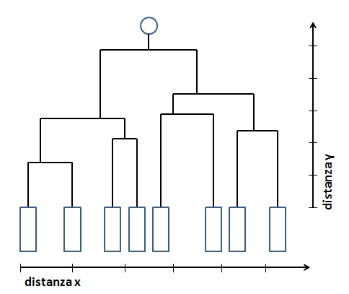
Pswarm
Per simulare lo sciame, è stato implementato l’algoritmo PSWARM. (Polar Swarm), in cui i suoi agenti si muovono in coordinate polari in base a considerazioni di simmetria.
L'idea è quella di combinare i concetti di intelligenza dello sciame e auto-organizzazione con la teoria dei giochi non cooperativi.
Il vantaggio è il ricorso al concetto di emergenza invece che all’ottimizzazione di una funzione obiettivo.
In questo modo, Pwsarm preserva le strutture in set di dati caratterizzati da distanza e/o densità.
Non serve definire nè una funzione obiettivo generale per il processo né indicare il tipo di cluster ricercati: possono essere entrambi dedotti da una mappa topografica della proiezione Pswarm e da un dendrogramma.

Slide 11
Pswarm
L'idea di Pswarm è ridefinire un gioco come una fase di annealing, i giocatori come DataBots, il profumo come un
funzione di payoff e quindi trovare un equilibrio per ogni gioco.
Ogni DataBot cerca il suo maggior profitto spostandosi attraverso la griglia o rimanendo nella sua posizione attuale.
Un nuovo gioco (epoch) (che è definito in base al raggio di prossimità considerato R) inizia una volta raggiunto un equilibrio approssimativo, ovvero una volta che nessun movimento di alcun DataBot porta a un profitto migliore per qualsiasi altro DataBot
(principio chiamato Equilibrio Debole di Nash).

Slide 12
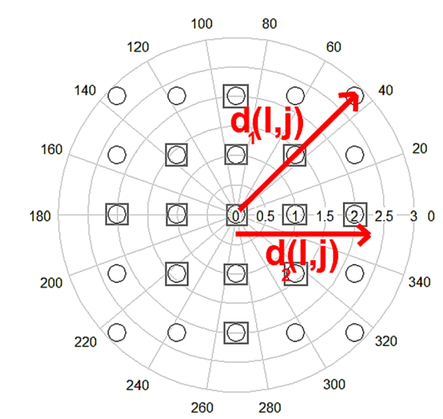
Rappresentazione dei Pswarm
Tutte le posizioni a distanze inferiori o uguali a r = 2 sono contrassegnate da quadrati grigi.
Per garantire che lo spazio di output bidimensionale venga utilizzato nel modo più efficiente, nei Pswarm viene utilizzata una griglia con struttura reticolare e il DataBot ha una forma quadrata e coordinate polari.

Slide 13



Convergenza
Nella teoria dei giochi, per un gioco con agenti egoisti, esiste un tipo di soluzione chiamata equilibrio di Nash.
Si prende una funzione di ricompensa che viene valutata per ogni griglia di posizione.
Ogni databot sceglie una strategia di movimento composta da una probabilità associata ad una posizione sulla griglia. Dopo aver deciso una posizione, un DataBot riceve il profitto definito dal profumo. P è un insieme di strategie miste scelte stocasticamente con probabilità fissa nel contesto della teoria dei giochi. Nash ha dimostrato che in questo caso esiste il seguente equilibrio:​ (λ: profumo del DataBot)
La strategia è l'equilibrio per il quale nessuna deviazione nella strategia da parte di un singolo DataBot si traduce in un profitto maggiore per quel DataBot. Inoltre, è chiamata debole perché potrebbe esserci più di una strategia con lo stesso profitto per alcuni DataBot.
Grazie all’esistenza di questo equilibrio, l’algoritmo Pswarm convergerà sempre.

Slide 14
Mappa topografica
La scala dei colori della carta topografica viene scelta per visualizzare diverse valli, crinali e bacini.
BLU: piccole distanze altamente dimensionali e alte densità (livello del mare)
VERDE e MARRONE: distanze e densità medio-alte (piccoli paesi collinari)
BIANCO: alte distanze e piccole densità (neve e ghiaccio di montagne alte).
Le valli e i bacini indicano i cluster e gli spartiacque di colline e montagne indicano i confini dei cluster.
Infine, gli outliers sono rappresentati come vulcani.
Il percorso più breve tra due punti proiettati viene calcolato dal grafico di Delaunay ponderato utilizzando l'algoritmo Djikstra. L’unico difetto è che è richiesto l'intervento umano per scegliere la struttura del cluster visualizzata (che è connessa o compatta).
Se il numero di cluster e il metodo di clustering vengono scelti correttamente, i cluster saranno ben separati dalle montagne nella visualizzazione.

Slide 15
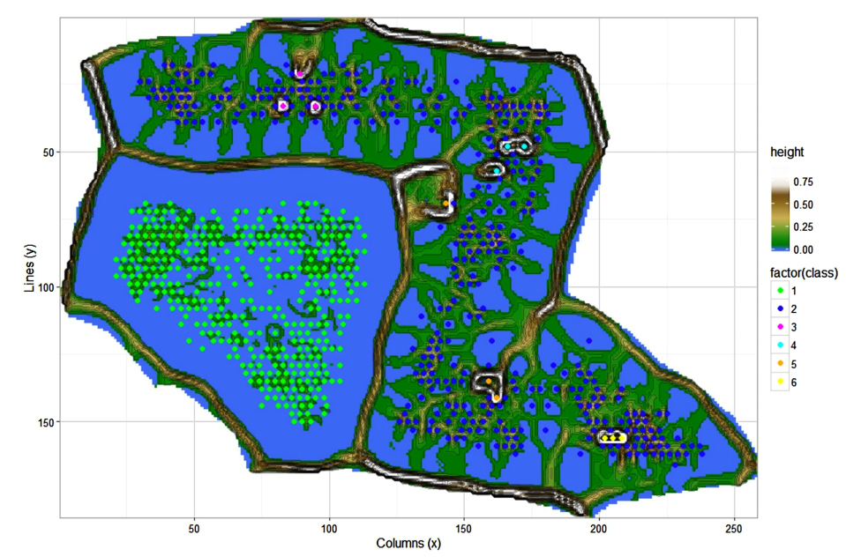
Visualizzazione topografica del Pswarm
Vengono mostrati due cluster principali; il cluster etichettato in verde ha una densità maggiore rispetto al cluster etichettato in blu.
Gli outliers (arancione, giallo, magenta e ciano) si trovano nei vulcani.

Slide 16
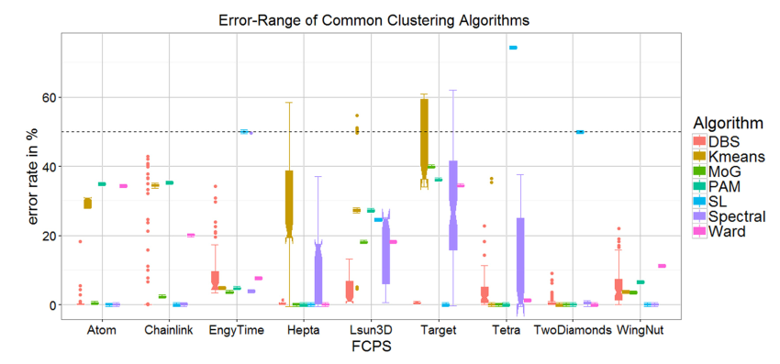
Risultati in dataset preclassificati supervisionati
Le prossime figure mostrano le prestazioni di diversi algoritmi di clustering comuni rispetto al DBS sulla base di 100 prove.
Nella Figura seguente la performance è rappresentata utilizzando i comuni boxplot del tasso di errore per il quale il 50% è il livello attribuibile al caso.
Abbreviazioni: single linkage (SL), Linde-Buzo-Gray algorithm (LBG-k-means), partitioning around medoids (PAM), mixture-of-Gaussians clustering (MoG), Databionic swarm (DBS).

Slide 17
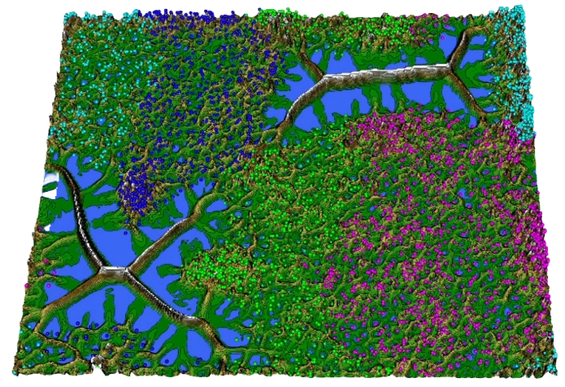
Mappa topografica con DBS
La mappa topografica delle strutture del dataset Golfball in cui sono inclusi la proiezione DBS e il clustering (compatto). La visualizzazione non indica una struttura a cluster perché non sono visibili valli e le catene montuose non sono chiuse. Il clustering DBS genera cluster non separati da montagne. La visualizzazione è toroidale, ovvero i bordi sinistro-destro e superiore-inferiore sono identici. Tuttavia non è possibile estrarre alcuna isola chiusa.

Slide 18
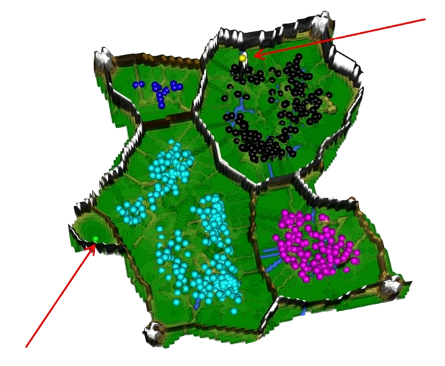
DBS su dataset naturali - Leucemia
La mappa topografica delle strutture ad alta dimensione della leucemia.
Si notano i quattro cluster principali in valli verdi separate da catene montuose marroni e bianche.
Il clustering DBS rispetto alla classificazione precedente dei dati sulla leucemia ha prodotto un'accuratezza del 99,6%. Due valori anomali sono stati automaticamente identificati e contrassegnati con frecce rosse:

Slide 19
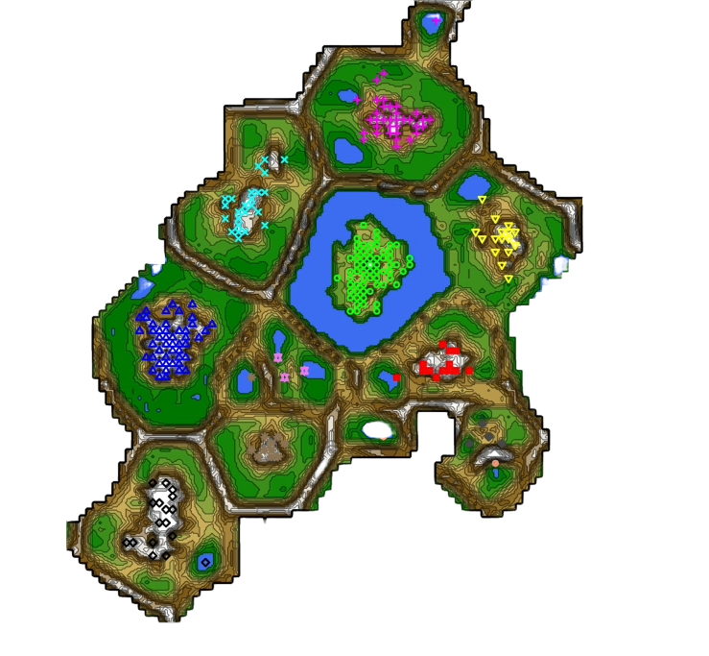

DBS su dataset naturali – Api Tetragonula
I clusters si trovano in vallate verdi e sono separati da montagne marroni e bianche.

Slide 20
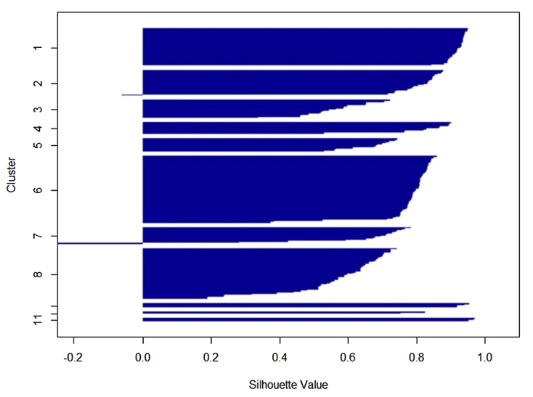
DBS su dataset naturali – Api Tetragonula
Su un dataset Il set di dati genetici di 236 api Tetragonula provenienti dall'Australia e dal Sud-Est asiatico, espressi utilizzando 13 variabili con una specifica definizione di distanza, si è ottenuto il seguente risultato:
Il grafico del silhouette indica una struttura a cluster ipersferico e i cluster hanno una struttura molto omogenea.

Slide 21
Considerazioni Finali
Vantaggi del DBS
Maggiori probabilità di riprodurre strutture basate sulla densità e sulla distanza con e senza outliers.
Clustering + visualizzazione → Intercettazione di clustering errati → correzione → riduzione della varianza.
Supera gli algoritmi comuni nelle attività di clustering.
Consente anche a un non professionista nel campo del data mining di applicare i suoi algoritmi per la visualizzazione e/o il clustering a set di dati con strutture completamente diverse e tratte da diversi campi di ricerca.
È una tecnica di sciame è più robusto sugli outliers rispetto agli algoritmi convenzionali, sia in dataset artificiali che in dataset complessi.
Svantaggi del DBS
Limiti: complessità e varianza. Più di 4000 casi richiederebbero più di un giorno per essere elaborati perché ogni caso deve essere rappresentato in un DataBot e finora è possibile utilizzare un solo core in un PC.
I set di dati studiati indicano che il clustering spettrale non è in grado di far fronte ad outliers, cluster sferici di densità variabile e cluster compatti che si toccano.

Slide 22
Bibliografia
M.Thrun, A.Ultsch, Swarm Intelligence for Self-Organized Clustering, 2021.
M.Thrun,FCPS: Fundamental Clustering Problems Suite, 2023.
Wikipedia, Simulated Annealing, 2009.

